Slide 1

KINEZIOLOGIE
SPORTOVNÍ GYMNASTIKA

Slide 2
GYMNASTIKA
Je obtížné kineziologicky rozčlenit značný počet nejrůznějších cvičení na jednotlivých nářadích

Slide 3
CVIČENÍ NA HRAZDĚ
švihový charakter
letová i opěrná fáze
úchop zajišťují flerory ruky a prstů
ve svalovém řetězci HK jsou při cvičení zapojeny i flexory a extenzory HK a především stabilizátory pletence HK

Slide 4
SKLOPKA (hrazda, kruhy, bradla)
břišní svaly při sklopce stabilizují pánev
flexory kyčelních kloubů brání poklesu DK na podlahu
v okamžiku sklopky dochází k explozivnímu natažení v kyčelních kloubech pomocí kontrakce m. Glutaeus maximus a mm. ischiocrurales
přiblížením končetin k trupu se zaujme opěrná fáze

Slide 5
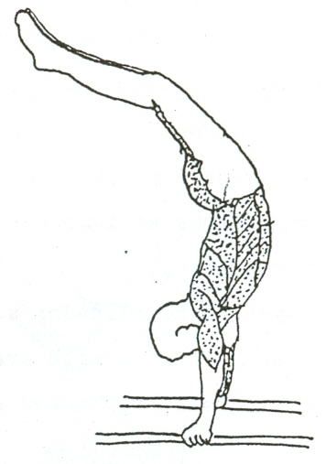
CVIČENÍ NA BRADLECH
toto nářadí zatěžuje především extenzory HK a svaly pletence HK
stoj na rukou zajišťuje m. triceps brachii a rovnováhu izometrické napětí všech flexorů a extenzorů

Slide 6
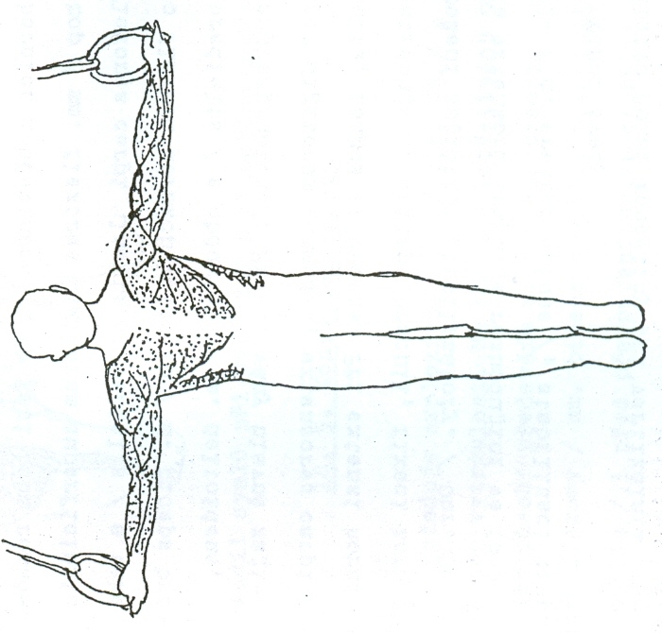
CVIČENÍ NA KRUZÍCH
kruhy kladou nároky nejen na obratnost, ale také na svalovou sílu – zejména v opěrných pozicích
při rozporu je zapotřebí mimořádná síla flexorů ruky a extenzorů paže (m. triceps brachii), adduktorů paže a hlavně síla m. pectoralis major a m. latissimus dorsi

Slide 7
CVIČENÍ NA BRADLECH O NEJSTEJNÉ ŽERDI
cvičení na tomto nářadí představuje kombinaci mezi visem na hrazdě a opěrným cvičením na bradlech
důležitá je síla extenzorů HK a flexorů rukou, stejně jako flexorů, extenzorů, adduktorů a abduktorů kyčelních kloubů

Slide 8
KLADINA
cvičení na tomto nářadí vyžaduje výrazné koordinační schopnosti a značnou sílu svalstva trupu a končetin
rovnováha těla na malé opěrné ploše se vyrovnává svaly DK

Slide 9
KŮŇ NA ŠÍŘ
nařadí vyžadující opěrné polohy
zatěžuje značnou měrou vytrvalostní extenzory paže (m. triceps brachii) a flexory ruky
některé cvičební prvky jako nůžky vyžadují i sílu abduktorů DKK (m. glutaeus medius)

Slide 10
PŘESKOK
svaly DKK podílející se na skoku (extenzory kyčle a kolene)
opěrná a odrazová fáze klade požadavky na svaly paže

Slide 11
PROSTNÁ
přemety, salta, skoky, sklopky, statické prvky (váhy)
rozhodující je vysoká pohyblivost v kyčelním kloubu ve všech směrech
kromě svalů DKK jsou zaměstnány svaly i HKK (m. triceps brachii ad.)

Slide 12
PROSTNÁ - VÁHA
při váze hrají hlavní úlohu na stojné DK svaly zabezpečující stabilizaci kyčelního kloubu, hlavně abduktory a adduktory
dále je to vyrovnávací činnost svalů nohy a plantárních flexorů (m. triceps surae)
na DK co je v zanožení jsou kontrahovány extenzory kyčle
trup se fixuje prací m. erector spinae

